Slide 1
Análise de Churn na Petlove

Slide 2
Obs: Todas as análises de dados, métricas e inferências, foram feitas baseando-se na data de inscrição do cliente.

Slide 3
Análise por Período

Slide 4
Apesar de vermos que Abril e Novembro são os meses com maior percentual de Churn, esse resultado não se repete por período. Estes meses só tem destaque devido ao ano de 2020, onde os mesmo passaram o limite de 7,5% de churn

Slide 5
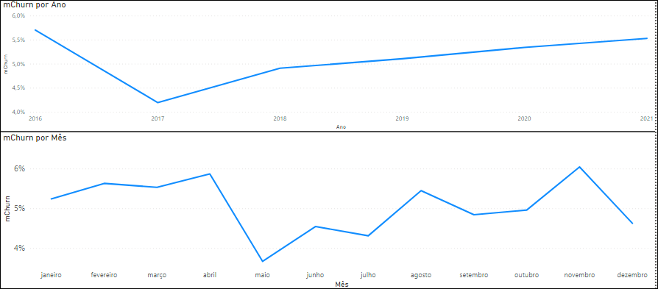
Analise por todos os anos

Slide 6
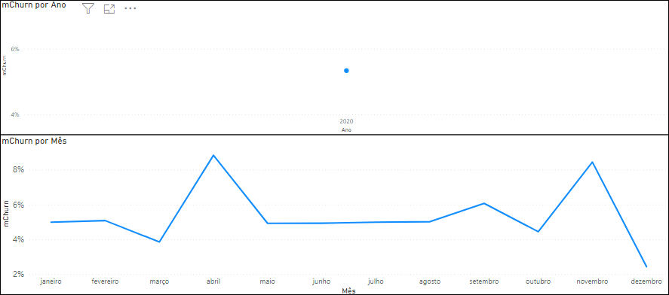
Analise por 2020

Slide 7
Dessa forma concluo que não existe relação de causa “churn por período”.
O percentual de Churn não tende a aumentar em determinado período do ano.

Slide 8
Análise por Idade

Slide 9
Ao Filtrar os 5 maiores percentuais de churn por idade, verifiquei que, 3 faixas etárias e 5 idades específicas, se destacam das demais. Obs: Nos gráficos a seguir o valor que está entre parênteses é o percentual do valor total de churn

Slide 10
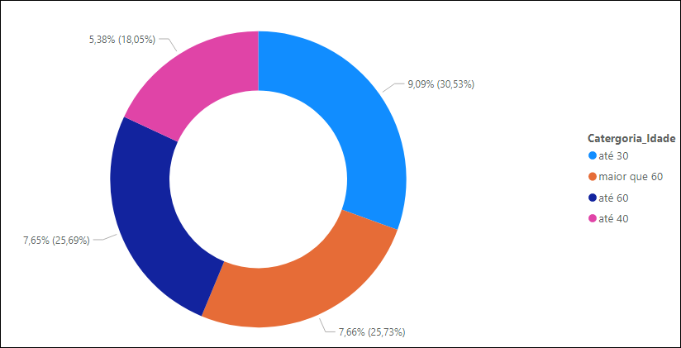
Analise por faixa etária
Legenda
Até 30: de 18 a 30 anos
Até 40: de 30 a 40 anos
Até 60: de 50 a 60 anos
Maior que 60: Acima de 60 anos

Slide 11
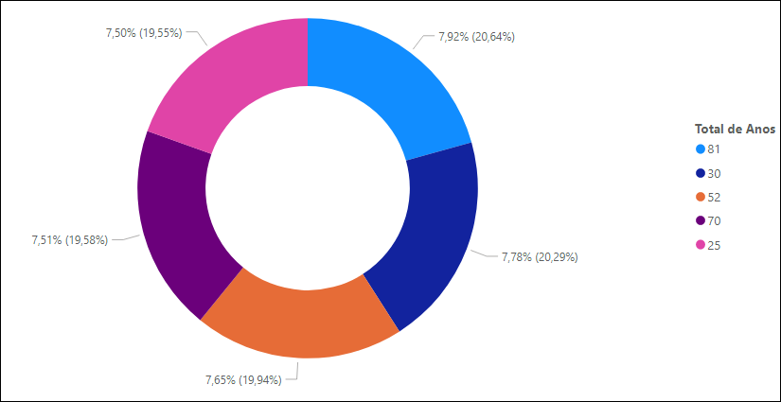
Analise por idade

Slide 12
Dessa forma concluo que existe relação de causa “churn por idade / faixa etária”.
O Churn tende a aumentar para determinados grupos etários.

Slide 13
Ao Filtrar os 5 maiores percentuais de churn por ticket médio, verifiquei que, 2 categorias de ticket médio e 5 valores de ticket médio específicos, se destacam dos demais. Obs: Nos gráficos a seguir o valor que está entre parênteses é o percentual do valor total de churn

Slide 14
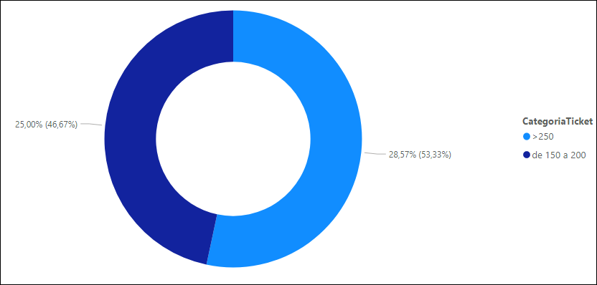
Analise por Categoria de Ticket Médio

Slide 15
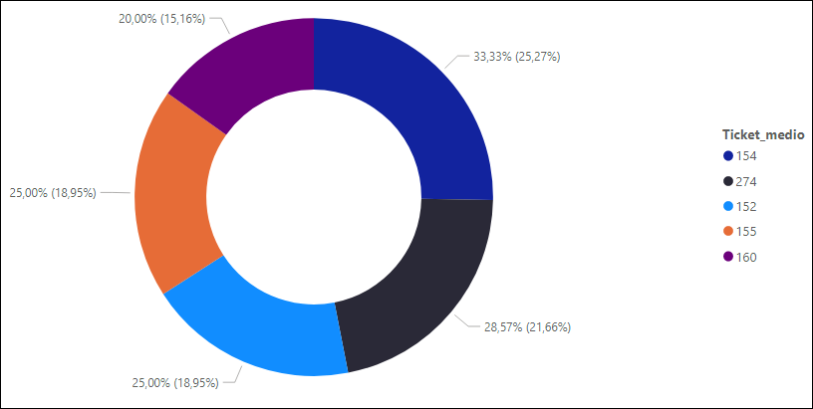
Analise por Ticket Médio

Slide 16
Dessa forma concluo que existe relação de causa “churn por ticket médio / categoria de ticket médio”.
O Churn tende a aumentar para determinados valores de ticket médio.

